Slide 1
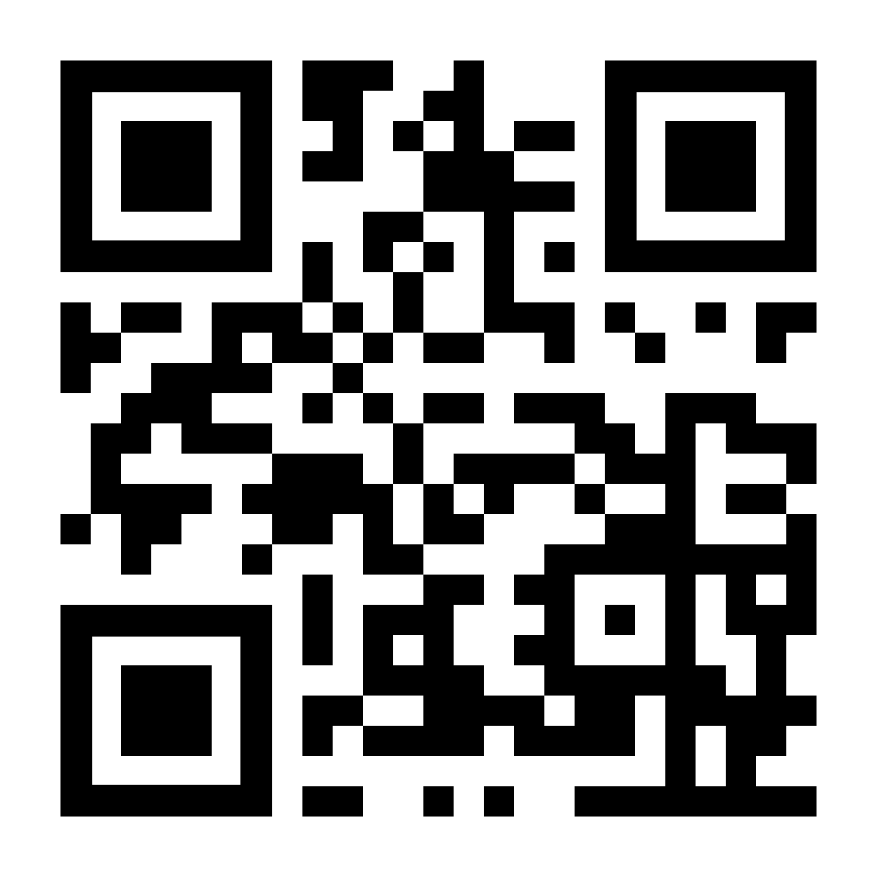
REVALIDATIE ARTS
FYSIOTHERAPEUT
ERGOTHERAPEUT
Wat kan ik verwachten?
Waarom doet dit pijn?
Wat kan ik verwachten?
Waarom doet dit pijn?
Wat kan ik verwachten?
Waarom doet dit pijn?
MAATSCHAPPELIJK WERKER
SEKSUOLOOG
INSTRUMENT MAKER
Wat kan ik verwachten?
Waarom doet dit pijn?
Wat kan ik verwachten?
Waarom doet dit pijn?
Wat kan ik verwachten?
Waarom doet dit pijn?
PSYCHOLOOG
SPORTTHERAPEUT
Extra specialist
Wat kan ik verwachten?
Waarom doet dit pijn?
Wat kan ik verwachten?
Waarom doet dit pijn?
Wat kan ik verwachten?
Waarom doet dit pijn?
Ervaringsdeskundige/belangenorganisatie
Voor meer informatie kun je altijd terecht bij de ervaringsdeskundigen/belangenorganisatie. Ga hiervoor naar https://kortermaarkrachtig.com

